Slide 1
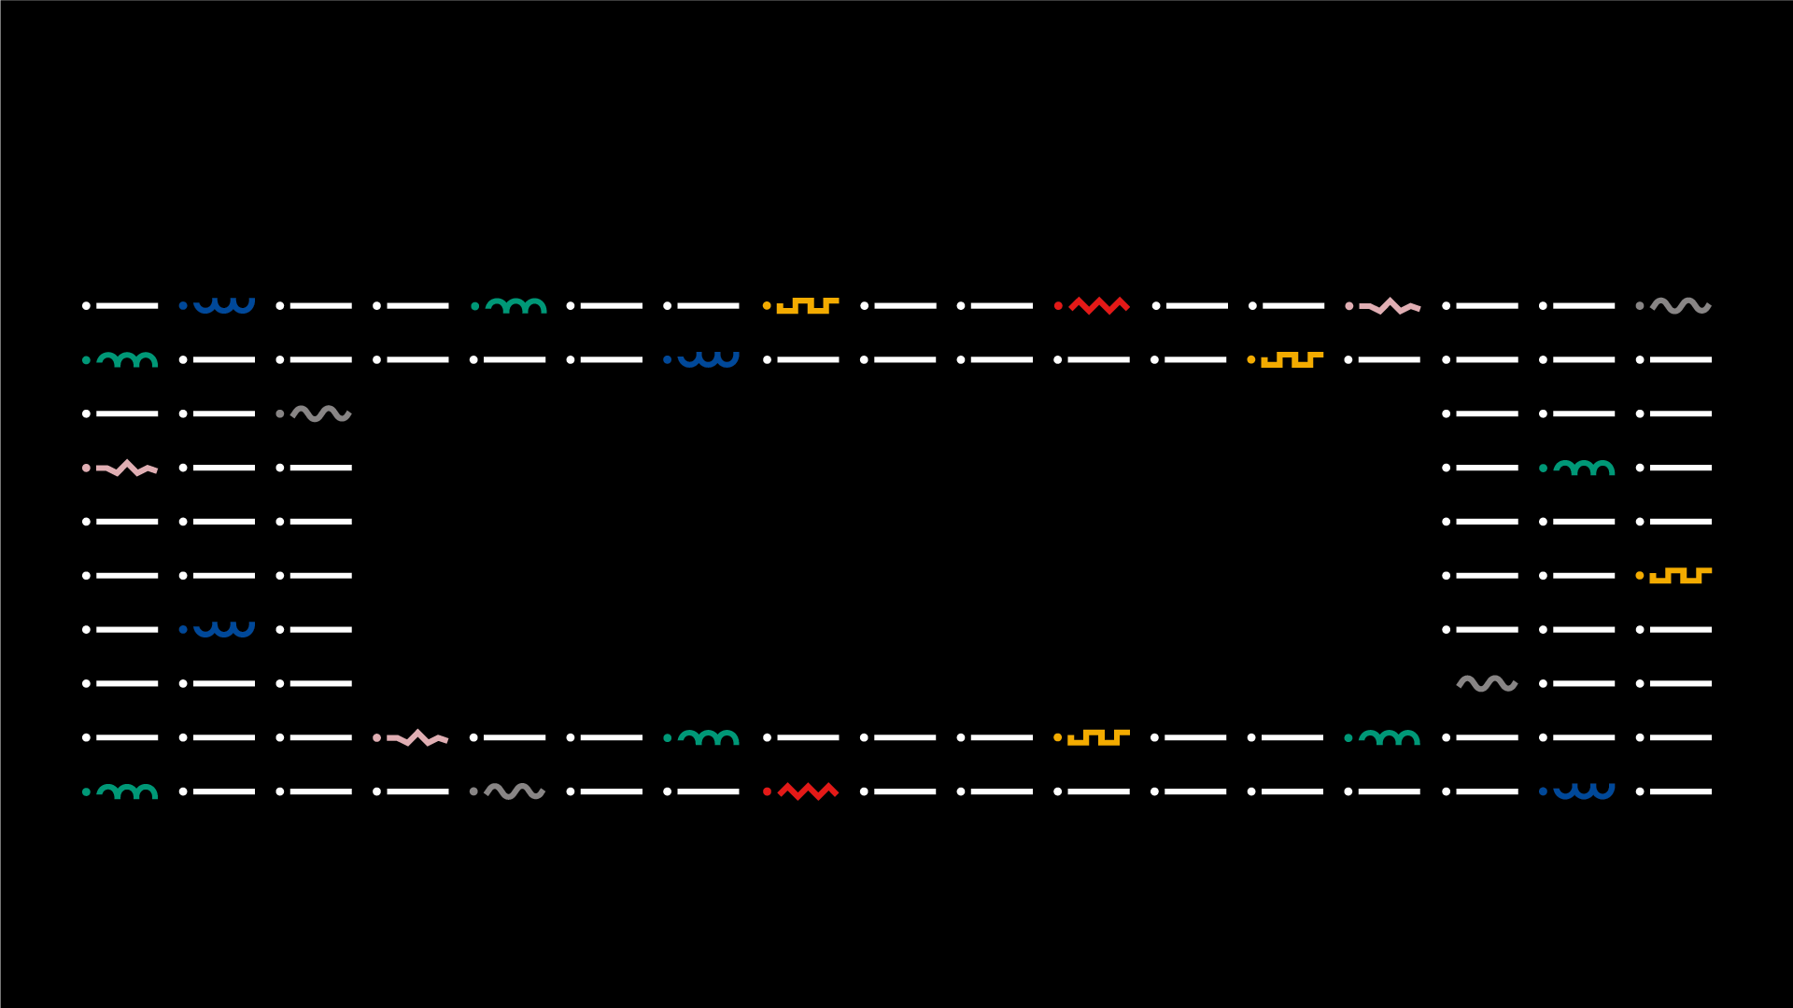

Título da Apresentação
Licenciatura em ENGENHARIA INFORMÁTICA / Graduation in Informatics engineering
Sub título
N.º do Aluno 1 – Nome do Aluno 1;
N.º do Aluno 2 – Nome do Aluno 2
Orientador(es):
Professor Doutor XXX, Professor Doutor YYYY
Licenciatura em Engenharia Informática | Escola Superior de Tecnologia e Gestão| Unidade Curricular: Projeto III | Ano Letivo 2022/2023

Slide 2


■ Summary
Graduation in Informatics engineering
1. Introduction and Objectives
2. Technologies, tools, libraries, methodology and project management
2.1 Programming Environment
2.2 Methodology and Project Management
2.3 Technologies and Architecture
3. Use Cases, Users Analysis, Class Diagram
3.1 Users Analysis
3.2 Use Cases
3.3 Class Diagram / E-R Diagram
3.4 Database Schema
4. Developed features
5. Practical Case/Project Developed
6. Difficulties, future features and Final thoughts
7. Conclusion and Future Work
8. Bibliography and Web References
@Nome Aluno1, Nome Aluno 2 | Unidade Curricular: Projeto III – Ano Letivo 2022/2023 – NOME DO PROJETO
- 2 -

Slide 3
■ 1. Introduction and Objectives
Graduation in Informatics engineering
■ ……...
■ ……....
■ ……....
■ ……....
■ ……....
@Nome Aluno1, Nome Aluno 2 | Unidade Curricular: Projeto III – Ano Letivo 2022/2023 – NOME DO PROJETO
- 3 -

Slide 4













■ 2.Technologies, tools and libraries
Graduation in Informatics engineering
@Nome Aluno1, Nome Aluno 2 | Unidade Curricular: Projeto III – Ano Letivo 2022/2023 – NOME DO PROJETO
- 4 -

Slide 5
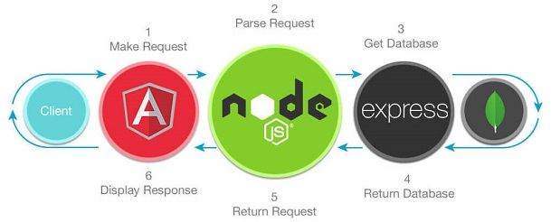
■ 2.1. Programming Environment
Graduation in Informatics engineering
MEAN
==
MONGO
+
EXPRESS
+
ANGULAR
+
NODE
@Nome Aluno1, Nome Aluno 2 | Unidade Curricular: Projeto III – Ano Letivo 2022/2023 – NOME DO PROJETO
- 5 -

Slide 6

■ 2.1. Programming Environment
Graduation in Informatics engineering
PERN
==
PostgreSQL
+
EXPRESS
+
REACT
+
NODE
@Nome Aluno1, Nome Aluno 2 | Unidade Curricular: Projeto III – Ano Letivo 2022/2023 – NOME DO PROJETO
- 6 -

Slide 7

■ 2.1. Programming Environment
Graduation in Informatics engineering
DOCKER
MONGO
+
GOLANG
}+{
VUE.JS
+
NODE
}
{
@Nome Aluno1, Nome Aluno 2 | Unidade Curricular: Projeto III – Ano Letivo 2022/2023 – NOME DO PROJETO
- 7 -

Slide 8
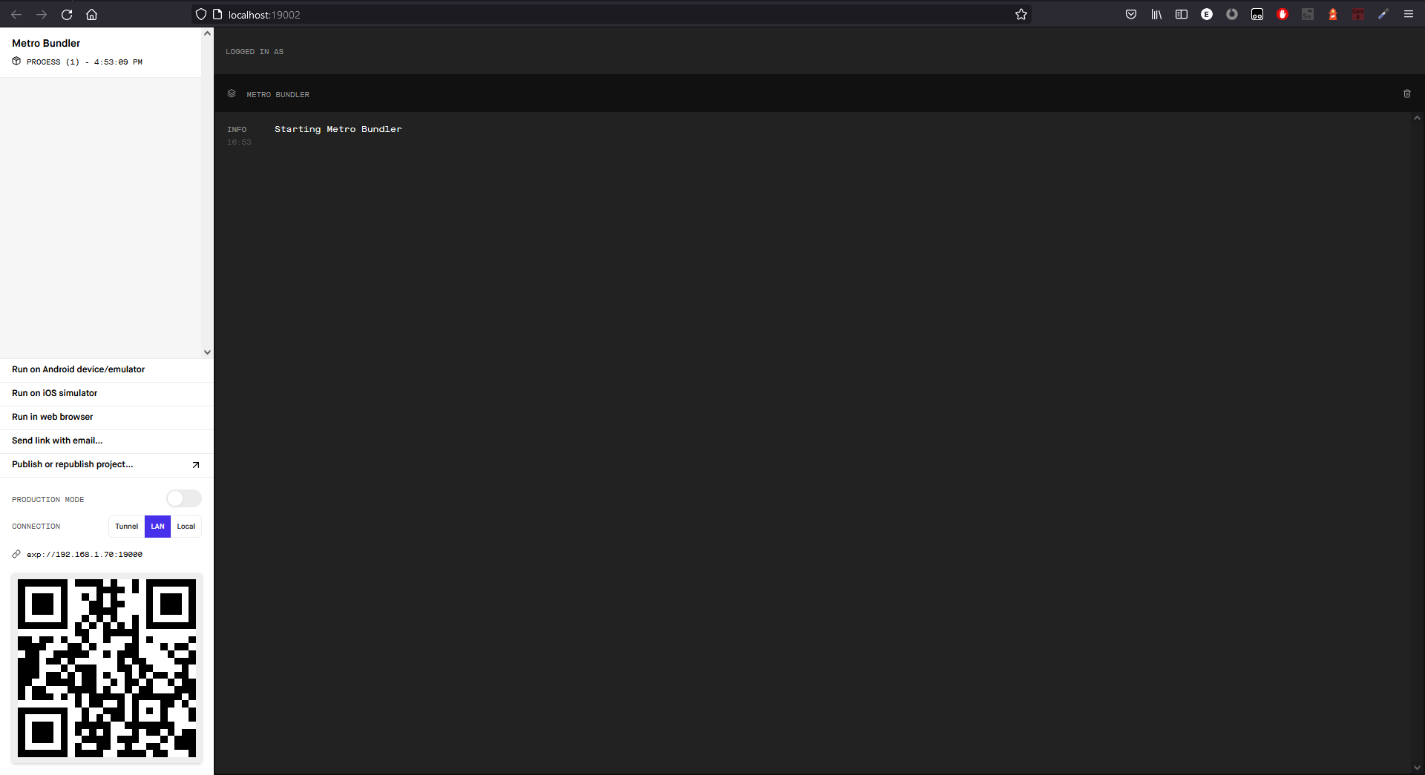
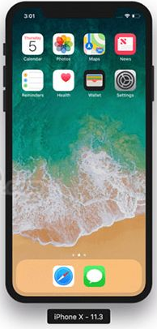
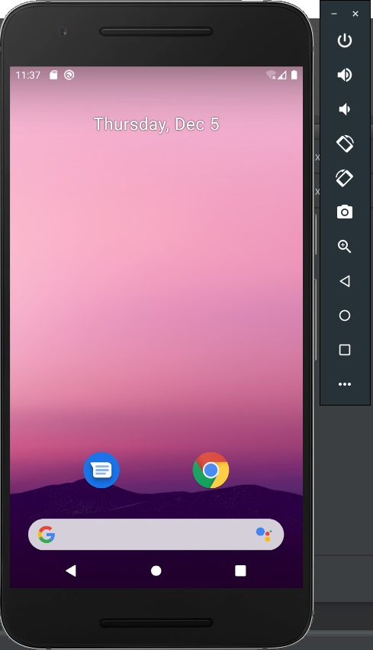
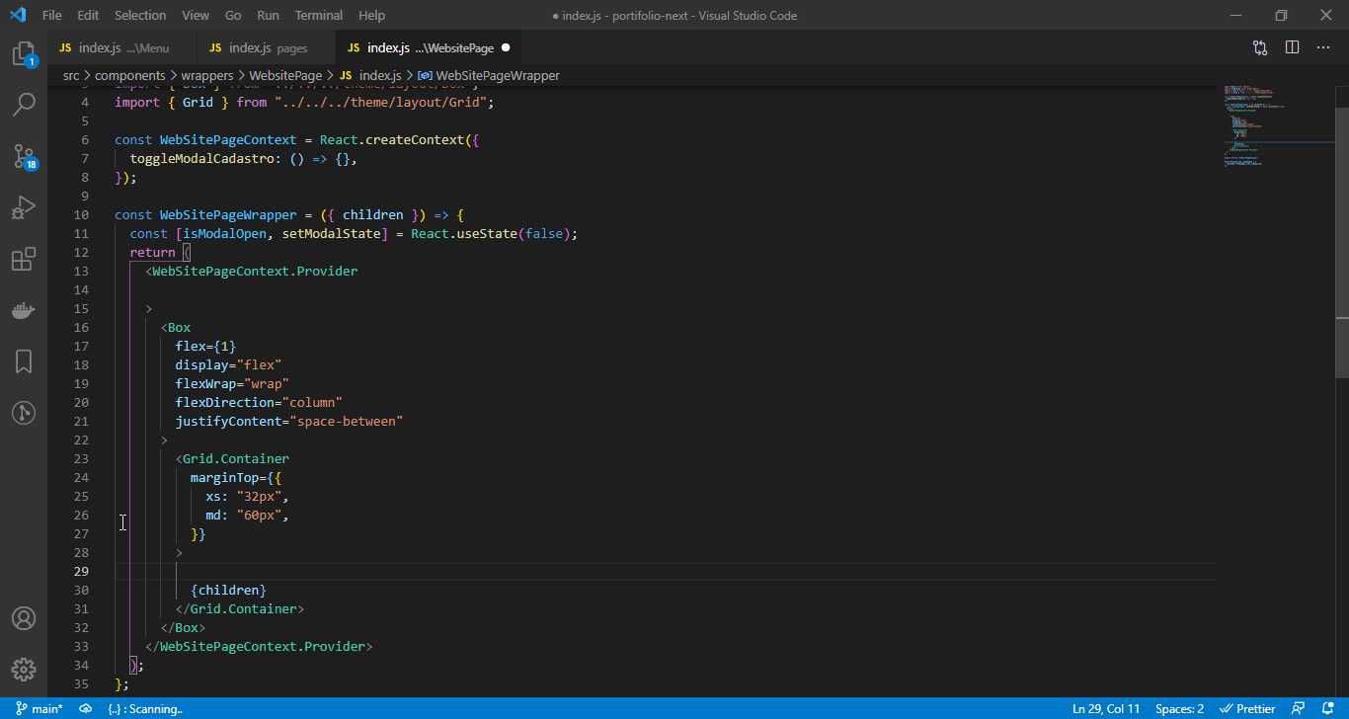

■ 2.1. Development Environment
Graduation in Informatics engineering
(2) Build if changed
Emulators
(3) Upload latest JS bundle
(1) Monitor code changes
Expo Dev Tools
Real device
(3) Upload latest JS bundle
FERN
==
FIREBASE
+
EXPO
+
REACT
+
NODE
@Nome Aluno1, Nome Aluno 2 | Unidade Curricular: Projeto III – Ano Letivo 2022/2023 – NOME DO PROJETO
- 8 -

Slide 9
■ 2.2 Sources Used
Graduation in Informatics engineering
Fontes
Documentation
GitHub
Stack Overflow
Youtube
@Nome Aluno1, Nome Aluno 2 | Unidade Curricular: Projeto III – Ano Letivo 2022/2023 – NOME DO PROJETO
- 9 -

Slide 10
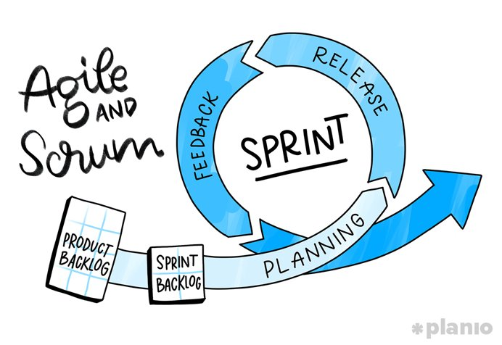
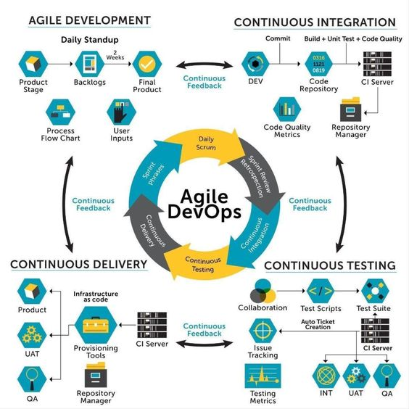
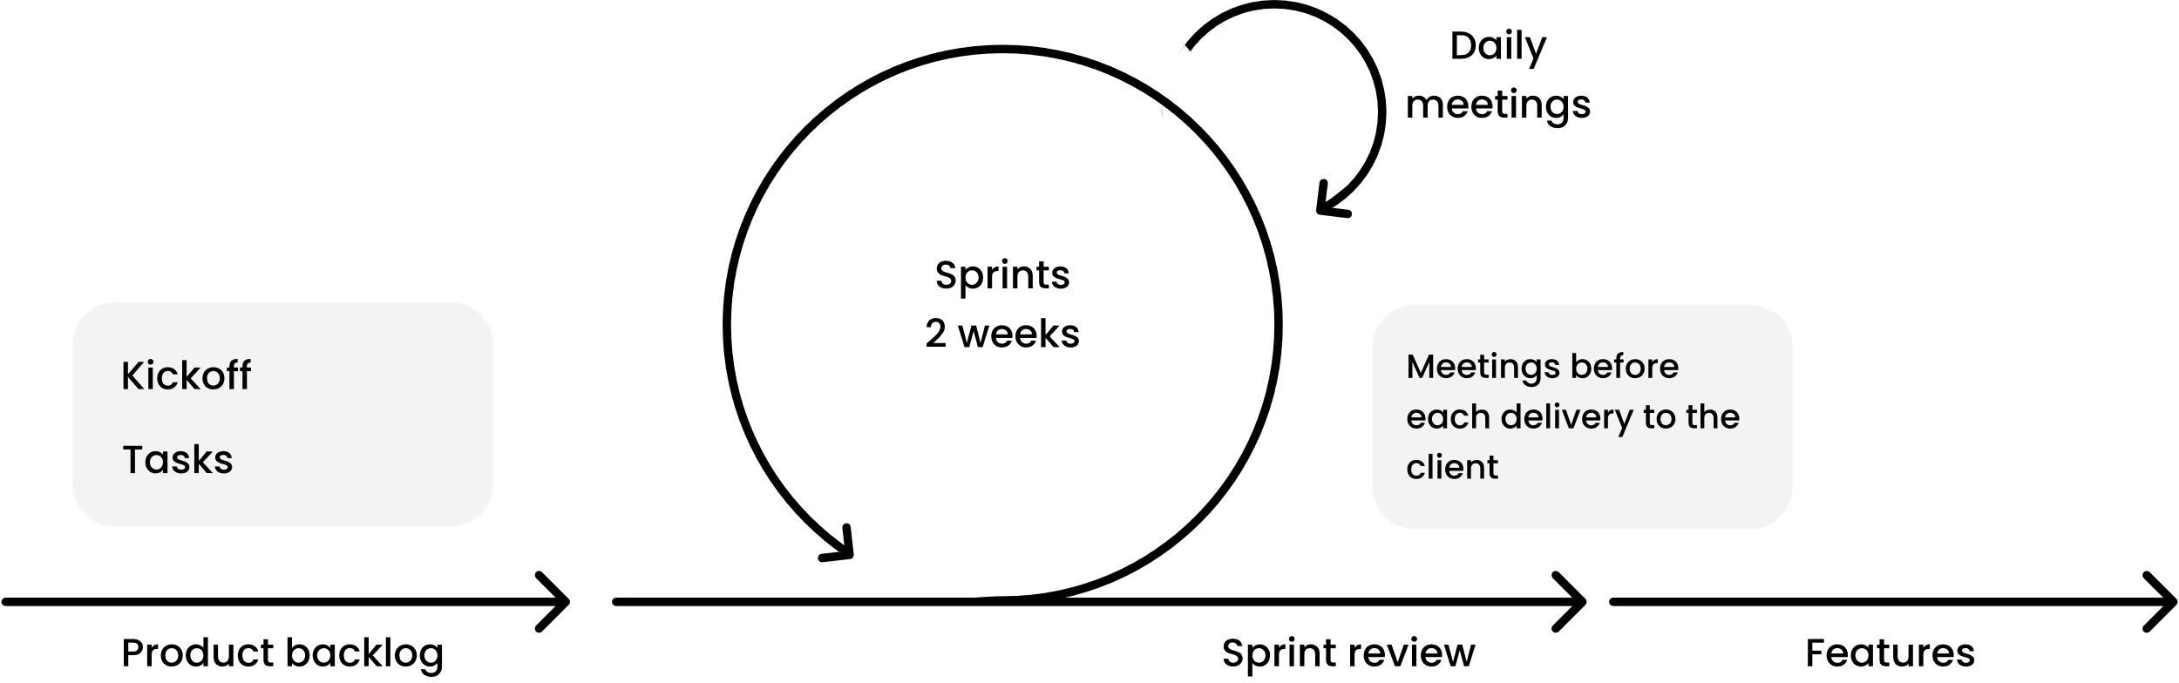
■ 2.2 Methodology
Graduation in Informatics engineering
Phases:
Product Backlog
Sprint backlog
Sprint (Design & Develop)
Release working software
Feedback and validation (add to backlog)
Plan next sprint
@Nome Aluno1, Nome Aluno 2 | Unidade Curricular: Projeto III – Ano Letivo 2022/2023 – NOME DO PROJETO
- 10 -

Slide 11
■ 2.2 Methodology
Graduation in Informatics engineering
TOOL USED:
CLICKUP: https://clickup.com
Monday - https://monday.com
Miro - https://miro.com/pt/
Asana - https://asana.com
Jira Software - https://www.atlassian.com/software/jira
Airtable - https://www.airtable.com/
Notion - https://www.notion.so/
Basecamp - https://basecamp.com/
Wrike - https://www.wrike.com/
Microsoft Project
Todoist - https://todoist.com/
smartsheet - https://pt.smartsheet.com
Azure Boards - https://azure.microsoft.com/en-us/products/devops/boards
@Nome Aluno1, Nome Aluno 2 | Unidade Curricular: Projeto III – Ano Letivo 2022/2023 – NOME DO PROJETO
- 11 -

Slide 12

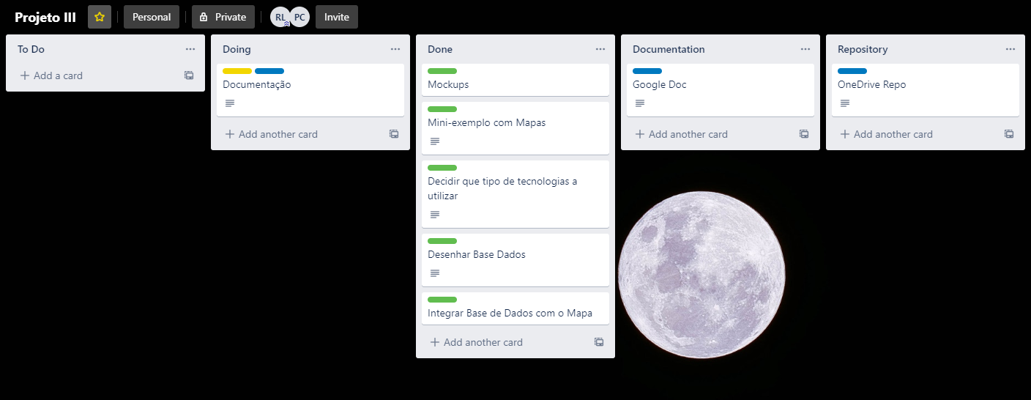
■ 2.2 Project Management
Graduation in Informatics engineering
■ ……...
■ ……....
■ ……....
■ ……....
■ ……....
@Nome Aluno1, Nome Aluno 2 | Unidade Curricular: Projeto III – Ano Letivo 2022/2023 – NOME DO PROJETO
- 12 -

Slide 13
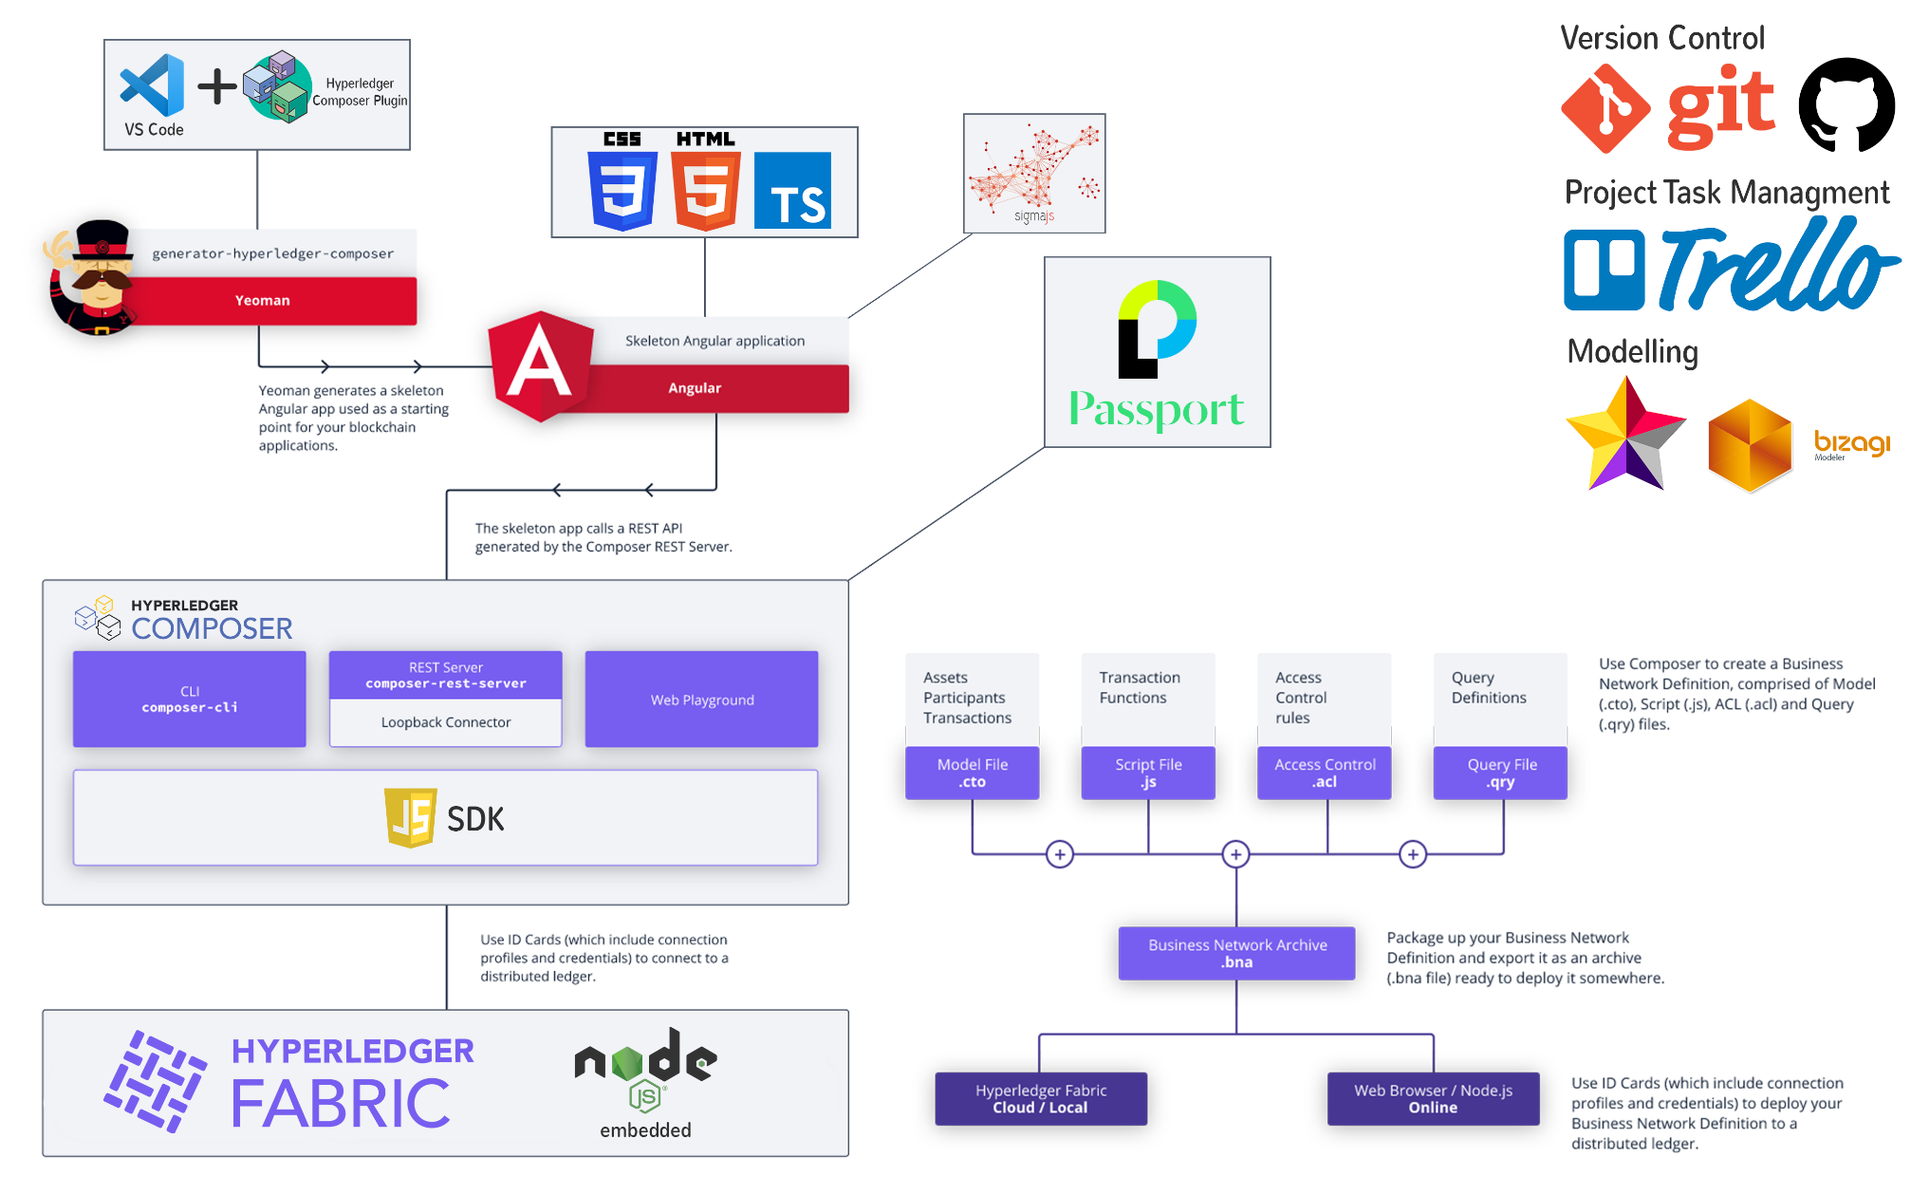
■ 2.3 Technologies & Architecture
Graduation in Informatics engineering
EXEMPLO A ADAPTAR AO PROJETO
OU
FAZER OUTRO ESQUEMA
@Nome Aluno1, Nome Aluno 2 | Unidade Curricular: Projeto III – Ano Letivo 2022/2023 – NOME DO PROJETO
- 13 -
Notes:
Luís (BNA) Tiago (lado esquerdo) Luís (git e trello e modelling)

Slide 14
Graduation in Informatics engineering
■ 2.3 Architecture
EXEMPLO A ADAPTAR AO PROJETO
OU
FAZER OUTRO ESQUEMA
MySQL Database Server
Server
Node.js/Express.js Server
Web Server
Sequelize
REST API HTTP Requests
REST API HTTP Requests
Client
API Consumer
Angular App
@Nome Aluno1, Nome Aluno 2 | Unidade Curricular: Projeto III – Ano Letivo 2022/2023 – NOME DO PROJETO
- 14 -

Slide 15



■ 2.3. Architecture
Graduation in Informatics engineering
geoJSON
Stores
Retrieve/Send Data
Get Map
Browser
AJAX
PHP
EXEMPLO A ADAPTAR AO PROJETO
OU
FAZER OUTRO ESQUEMA
@Nome Aluno1, Nome Aluno 2 | Unidade Curricular: Projeto III – Ano Letivo 2022/2023 – NOME DO PROJETO
- 15 -

Slide 16
■ 3. Use Cases, Users Analysis, Class Diagram
Graduation in Informatics engineering
■ 3.1 Users Analysis
EXEMPLO A ADAPTAR AO PROJETO
OU
FAZER OUTRO ESQUEMA
There are 3 types of users:
Client
Company
Administrator
Buy Products
Consult Products
See the historic of purchases
Add products to the platform
Consult information about their own products and sells.
(…)
Defines the portal dinamization
Register Companies
(…)
@Nome Aluno1, Nome Aluno 2 | Unidade Curricular: Projeto III – Ano Letivo 2022/2023 – NOME DO PROJETO
- 16 -

Slide 17
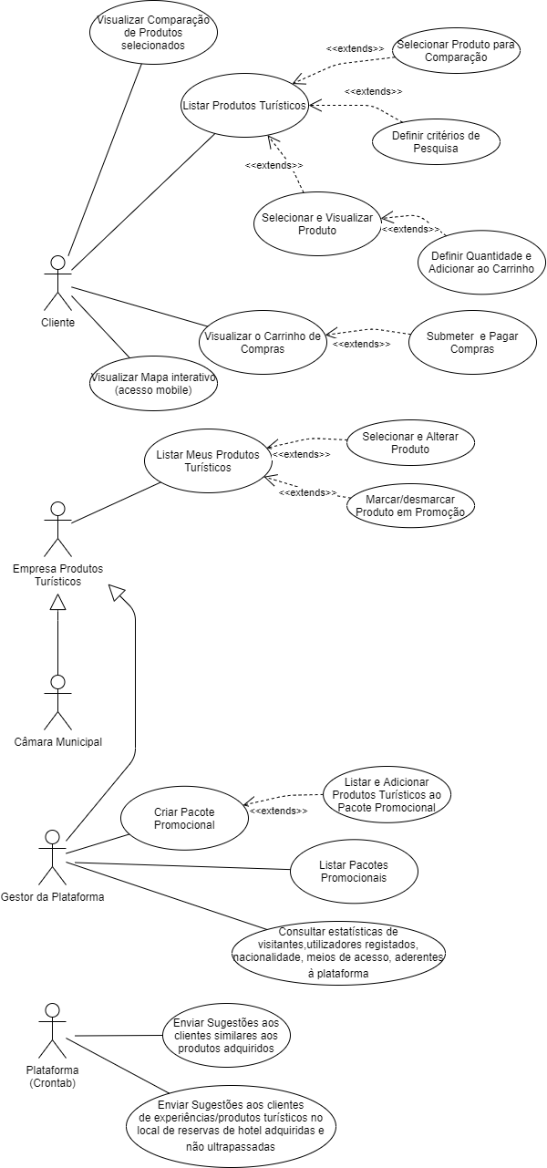
■ 3.2. Use Case Diagram
Graduation in Informatics engineering
EXEMPLO A ADAPTAR AO PROJETO
@Nome Aluno1, Nome Aluno 2 | Unidade Curricular: Projeto III – Ano Letivo 2022/2023 – NOME DO PROJETO
- 17 -

Slide 18
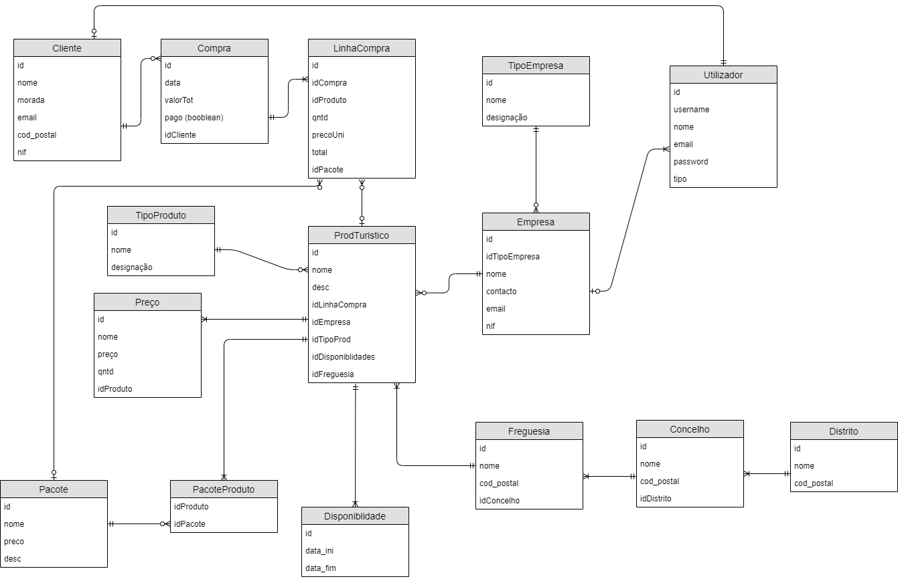
■ 3.3. Class Diagram / E-R Diagram
Graduation in Informatics engineering
@Nome Aluno1, Nome Aluno 2 | Unidade Curricular: Projeto III – Ano Letivo 2022/2023 – NOME DO PROJETO
- 18 -

Slide 19
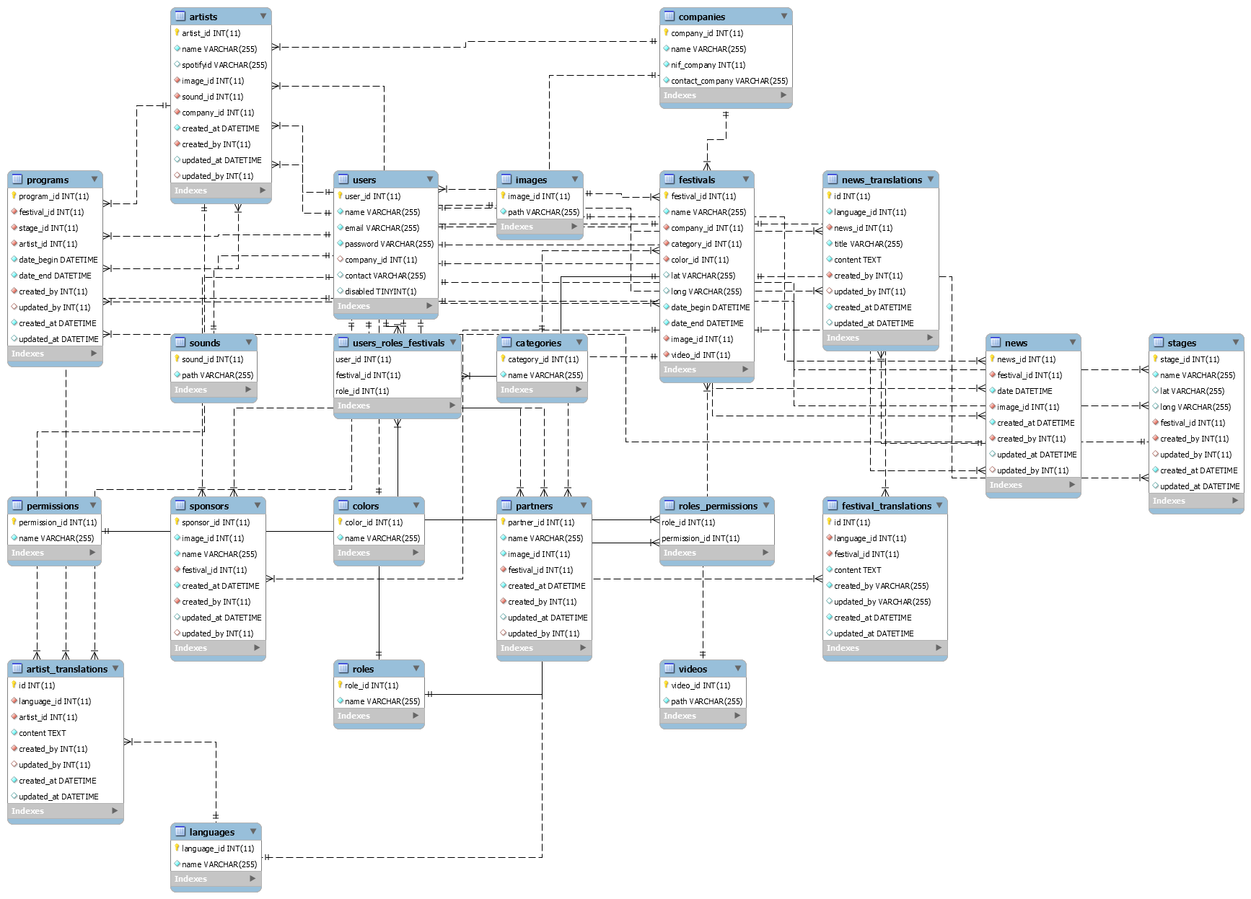
Graduation in Informatics engineering
■ 3.4. Database Schema
@Nome Aluno1, Nome Aluno 2 | Unidade Curricular: Projeto III – Ano Letivo 2022/2023 – NOME DO PROJETO
- 19 -

Slide 20

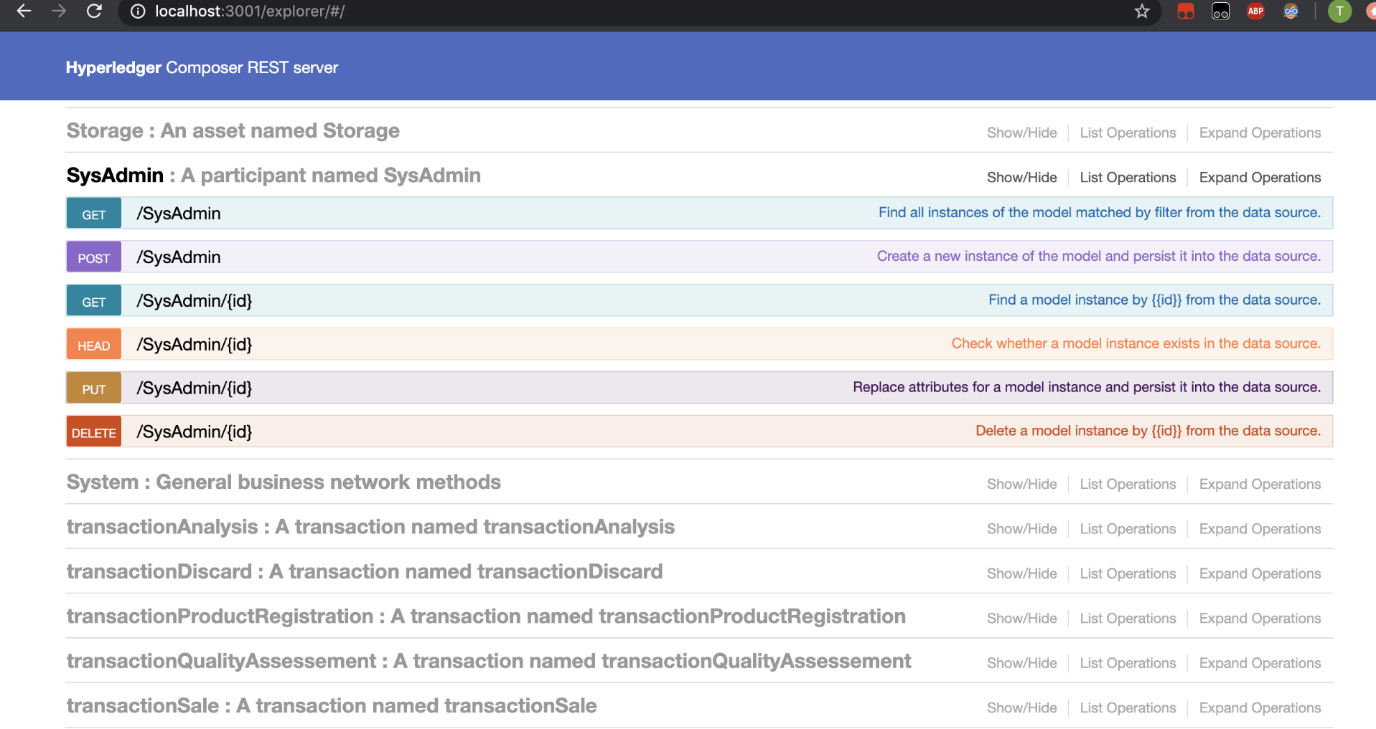
■ 4. Developed features
Graduation in Informatics engineering
■ Provide an API for the operators' system app to integrate
@Nome Aluno1, Nome Aluno 2 | Unidade Curricular: Projeto III – Ano Letivo 2022/2023 – NOME DO PROJETO
- 20 -
Notes:
Tiago

Slide 21
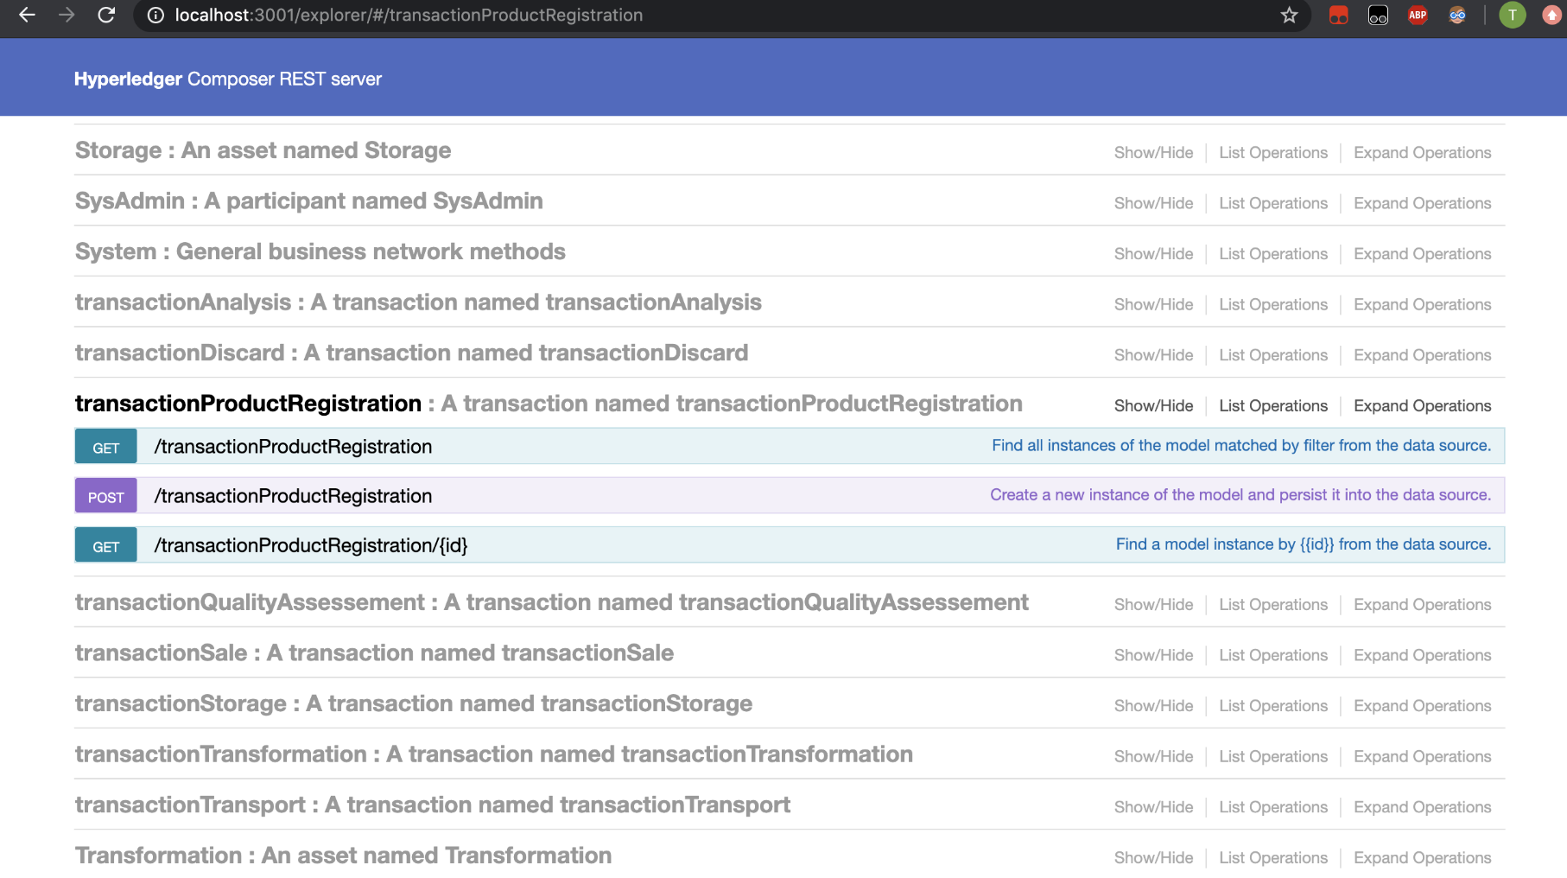
■ 4. Developed features
Graduation in Informatics engineering
■ Provide an API for the operators' system app to integrate
@Nome Aluno1, Nome Aluno 2 | Unidade Curricular: Projeto III – Ano Letivo 2022/2023 – NOME DO PROJETO
- 21 -
Notes:
Tiago

Slide 22
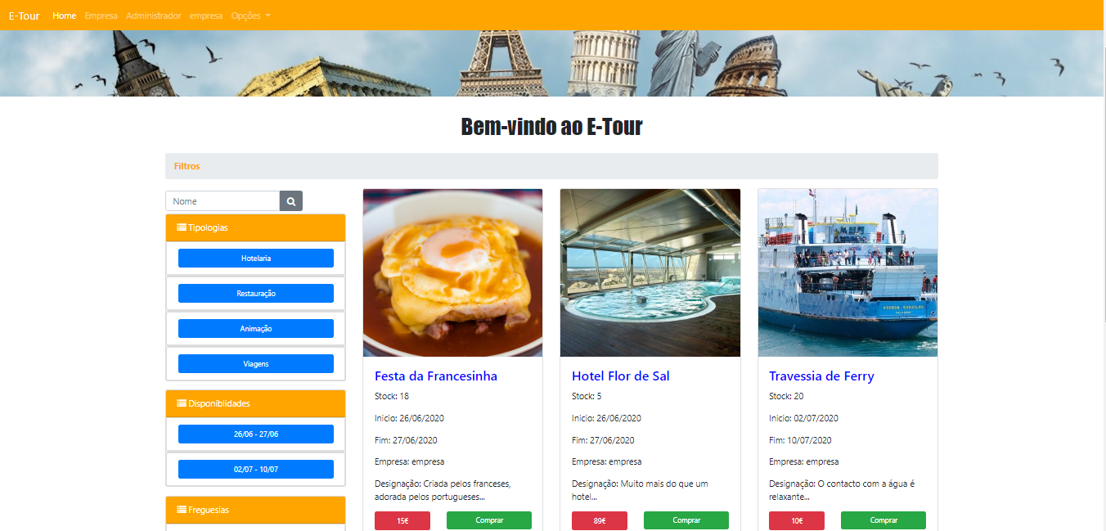
■ 5. Practical Case/Project Developed
Graduation in Informatics engineering
■ WEB SITE MAIN PAGE:
@Nome Aluno1, Nome Aluno 2 | Unidade Curricular: Projeto III – Ano Letivo 2022/2023 – NOME DO PROJETO
- 22 -

Slide 23
■ 5. Practical Case/Project Developed
Graduation in Informatics engineering
■ FUNCTIONALITY XXXXX:
@Nome Aluno1, Nome Aluno 2 | Unidade Curricular: Projeto III – Ano Letivo 2022/2023 – NOME DO PROJETO
- 23 -

Slide 24
■ 5. Practical Case/Project Developed
Graduation in Informatics engineering
■ FUNCTIONALITY YYYYYY:
@Nome Aluno1, Nome Aluno 2 | Unidade Curricular: Projeto III – Ano Letivo 2022/2023 – NOME DO PROJETO
- 24 -

Slide 25
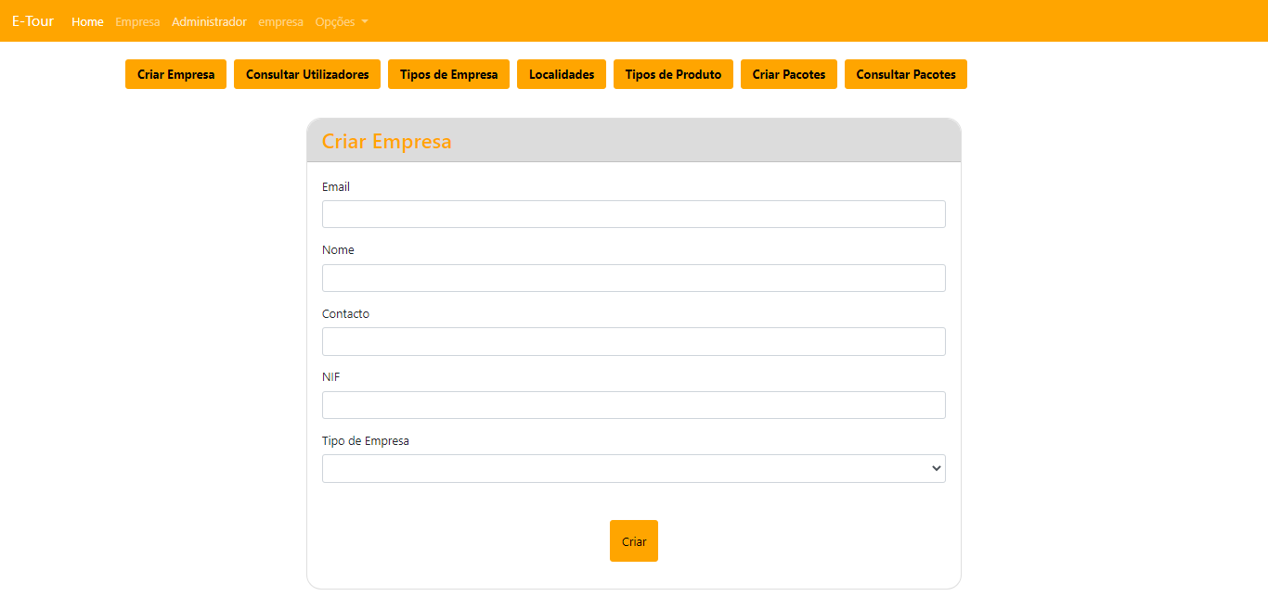
■ 5. Practical Case/Project Developed
Graduation in Informatics engineering
@Nome Aluno1, Nome Aluno 2 | Unidade Curricular: Projeto III – Ano Letivo 2022/2023 – NOME DO PROJETO
- 25 -

Slide 26
■ 6. Difficulties & future features
Graduation in Informatics engineering
Difficulties: ■ ……
■ ……. ■ …… Future features:
■ ……
■ ……
■ ……
■ ……
@Nome Aluno1, Nome Aluno 2 | Unidade Curricular: Projeto III – Ano Letivo 2022/2023 – NOME DO PROJETO
- 26 -
Notes:
Tiago 1º Luís 2º

Slide 27
■ 6. Final thoughts
Graduation in Informatics engineering
■ …….
■ …….
@Nome Aluno1, Nome Aluno 2 | Unidade Curricular: Projeto III – Ano Letivo 2022/2023 – NOME DO PROJETO
- 27 -
Notes:
Luís 1º Tiago 2º

Slide 28
■ 7. Conclusion
Graduation in Informatics engineering
■ ……...
■ ……....
■ ……....
■ ……....
■ ……....
@Nome Aluno1, Nome Aluno 2 | Unidade Curricular: Projeto III – Ano Letivo 2022/2023 – NOME DO PROJETO
- 28 -

Slide 29
■ 7. Future Work
Graduation in Informatics engineering
■ Develop…...
■ Improve the implementation xxxx
■ ……..
@Nome Aluno1, Nome Aluno 2 | Unidade Curricular: Projeto III – Ano Letivo 2022/2023 – NOME DO PROJETO
- 29 -

Slide 30
■ 8. Bibliography and Web References
Graduation in Informatics engineering
■ Descrição YYYY: https://hyperledger.github.io/composer/latest/introduction/introduction.html ■ ……..: http://... ■ ……..: http://...
@Nome Aluno1, Nome Aluno 2 | Unidade Curricular: Projeto III – Ano Letivo 2022/2023 – NOME DO PROJETO
- 30 -
Notes:
Tiago (acabar referencias)

Slide 31
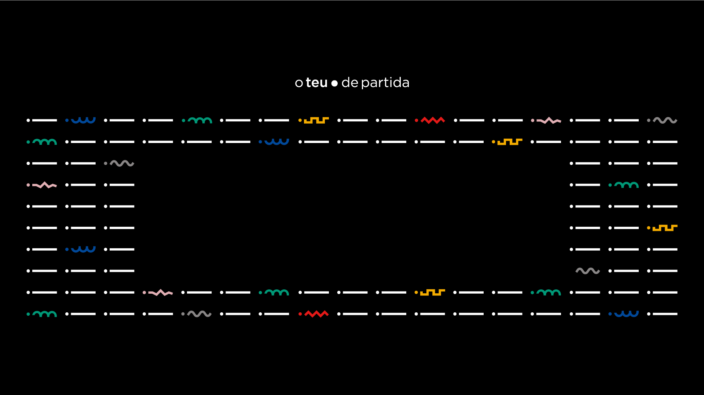
www.ipvc.pt

